Slide 1


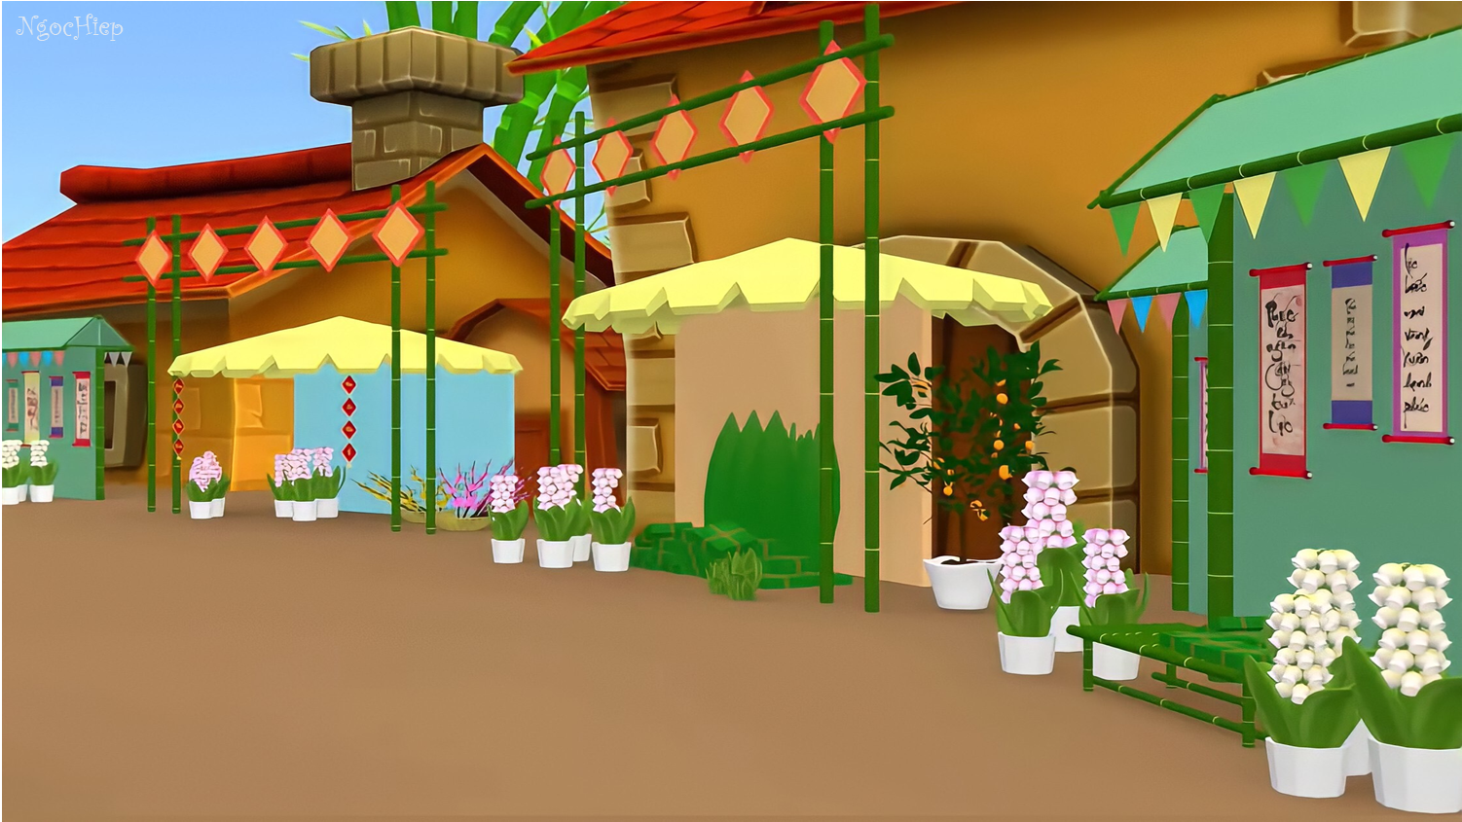


Notes:
Bấm chuột 2 lần để nhân vật và tên game xuất hiện → tiếp tục lần 3 để vào game

Slide 2






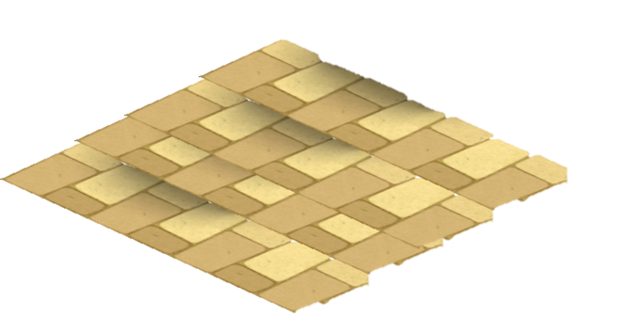




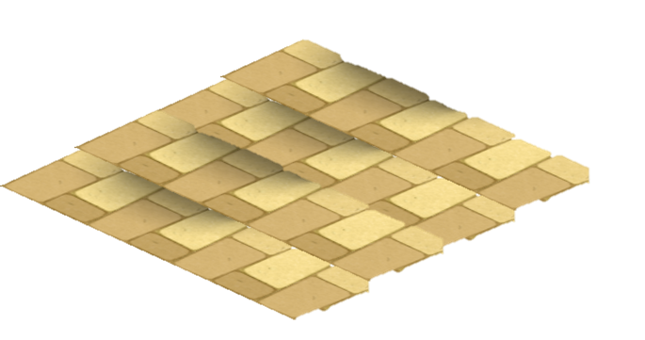


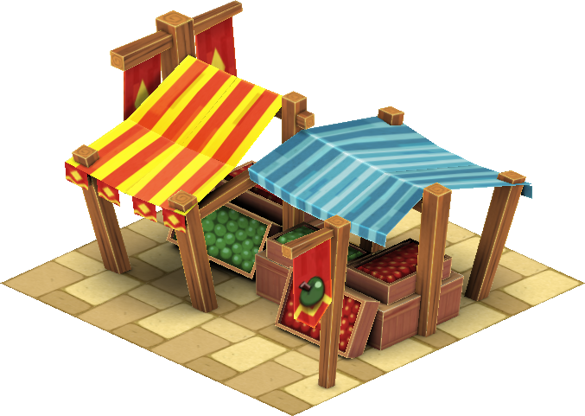


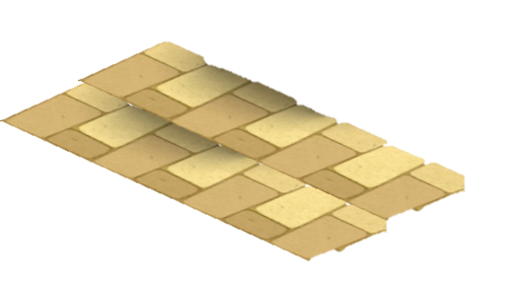


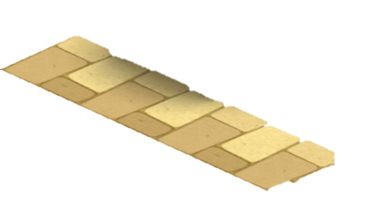





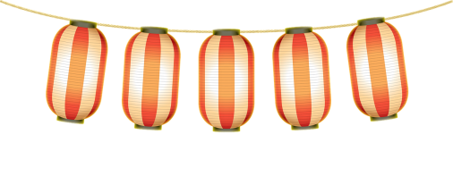

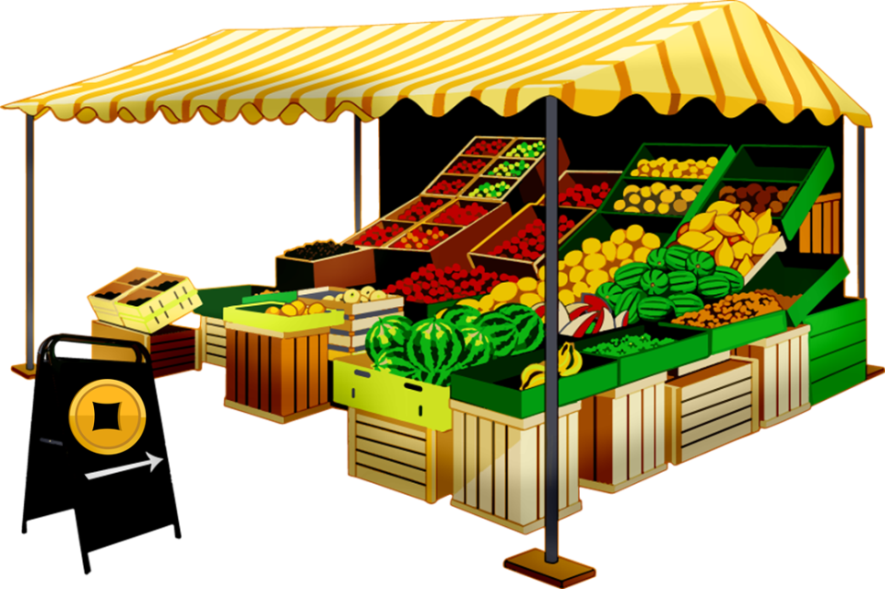





Notes:
CHỈ BẤM LIÊN KẾT + HIỆU ỨNG KHI CHUỘT HIỂN THỊ HÌNH BÀN TAY
Bấm BẢNG ĐEN (có mũi tên trắng) để bắt đầu vào tiệm trái cây → Bấm QUẢ XOÀI để vào tiệm trả lời câu hỏi.
Trả lời câu hỏi xong, bấm HÌNH NHÂN VẬT để nhân vật đến tiệm tiếp theo, đến tiệm nào thì bấm hình ảnh tương ứng (KẸO/HOA/LỒNG ĐÈN/BÁNH CHƯNG) để vào tiệm.
Mua xong hết cả 5 tiệm → bấm hình nhân vật để chuyển sang slide bài mới.

Slide 3







6 gấp 9 lần là bao nhiêu?
A
15
B
45
C
54
54
Notes:
Bấm chuột để xuất hiện câu hỏi + đáp án lựa chọn
HS chọn đáp án nào thì thầy/cô nhấn chọn đáp án đó để xuất hiện hiệu ứng ĐÚNG/SAI (chỉ bấm khi chuột hiển thị hình bàn tay)
Trả lời đúng → Bấm ĐỒNG TIỀN để nhân vật xuất hiển và lấy tiền mua đồ (Chỉ cần bấm vào ĐỒNG TIỀN, các hiệu ứng trả tiền + mua đồ đều tự động
Mua xong, bấm HÌNH NHÂN VẬT để quay lại chợ
Mẹo nhỏ: để thay câu trả lời thuận tiện, thầy cô thu nhỏ slide (nhấn giữ ctrl + lăn chuột lên/xuống) → kéo hình nhân vật ra ngoài slide để nhập đáp án cho dễ; nhập xong kéo nhân vật quay lại vị trí cũ.

Slide 4
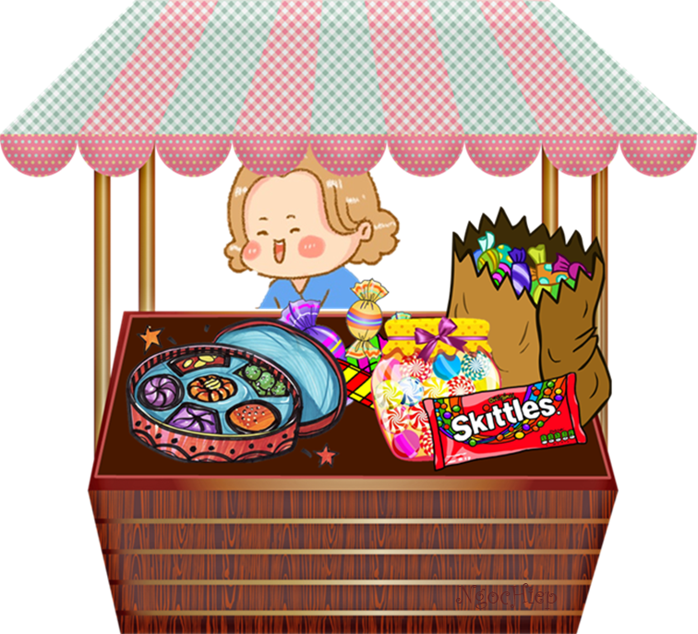



8 thêm 5 đơn vị là bao nhiêu?
A
13
B
14
C
40
Notes:
Bấm chuột để xuất hiện câu hỏi + đáp án lựa chọn
HS chọn đáp án nào thì thầy/cô nhấn chọn đáp án đó để xuất hiện hiệu ứng ĐÚNG/SAI (chỉ bấm khi chuột hiển thị hình bàn tay)
Trả lời đúng → Bấm ĐỒNG TIỀN để nhân vật xuất hiển và lấy tiền mua đồ (Chỉ cần bấm vào ĐỒNG TIỀN, các hiệu ứng trả tiền + mua đồ đều tự động
Mua xong, bấm HÌNH NHÂN VẬT để quay lại chợ
Mẹo nhỏ: để thay câu trả lời thuận tiện, thầy cô thu nhỏ slide (nhấn giữ ctrl + lăn chuột lên/xuống) → kéo hình nhân vật ra ngoài slide để nhập đáp án cho dễ; nhập xong kéo nhân vật quay lại vị trí cũ.

Slide 5



A
13
B
35
C
14
5 gấp 7 lần là bao nhiêu?
Notes:
Bấm chuột để xuất hiện câu hỏi + đáp án lựa chọn
HS chọn đáp án nào thì thầy/cô nhấn chọn đáp án đó để xuất hiện hiệu ứng ĐÚNG/SAI (chỉ bấm khi chuột hiển thị hình bàn tay)
Trả lời đúng → Bấm ĐỒNG TIỀN để nhân vật xuất hiển và lấy tiền mua đồ (Chỉ cần bấm vào ĐỒNG TIỀN, các hiệu ứng trả tiền + mua đồ đều tự động
Mua xong, bấm HÌNH NHÂN VẬT để quay lại chợ
Mẹo nhỏ: để thay câu trả lời thuận tiện, thầy cô thu nhỏ slide (nhấn giữ ctrl + lăn chuột lên/xuống) → kéo hình nhân vật ra ngoài slide để nhập đáp án cho dễ; nhập xong kéo nhân vật quay lại vị trí cũ.

Slide 6
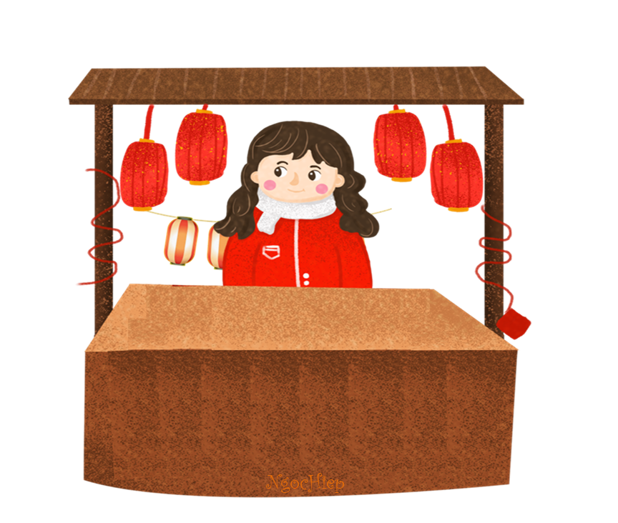


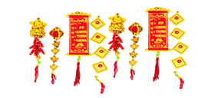
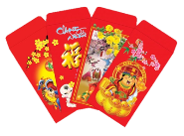



9 thêm 7 đơn vị là bao nhiêu?
A
16
B
63
C
36
Notes:
Bấm chuột để xuất hiện câu hỏi + đáp án lựa chọn
HS chọn đáp án nào thì thầy/cô nhấn chọn đáp án đó để xuất hiện hiệu ứng ĐÚNG/SAI (chỉ bấm khi chuột hiển thị hình bàn tay)
Trả lời đúng → Bấm ĐỒNG TIỀN để nhân vật xuất hiển và lấy tiền mua đồ (Chỉ cần bấm vào ĐỒNG TIỀN, các hiệu ứng trả tiền + mua đồ đều tự động
Mua xong, bấm HÌNH NHÂN VẬT để quay lại chợ
Mẹo nhỏ: để thay câu trả lời thuận tiện, thầy cô thu nhỏ slide (nhấn giữ ctrl + lăn chuột lên/xuống) → kéo hình nhân vật ra ngoài slide để nhập đáp án cho dễ; nhập xong kéo nhân vật quay lại vị trí cũ.

Slide 7
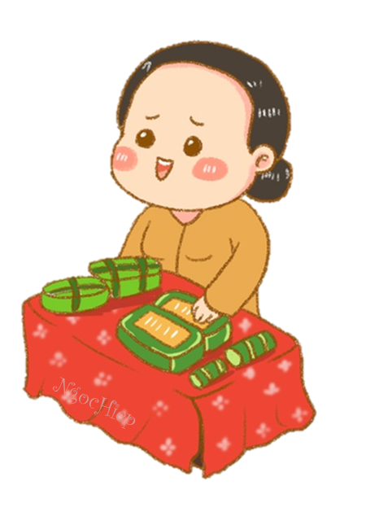


6 gấp 4 lần là bao nhiêu?
A
14
B
24
C
11
Notes:
Bấm chuột để xuất hiện câu hỏi + đáp án lựa chọn
HS chọn đáp án nào thì thầy/cô nhấn chọn đáp án đó để xuất hiện hiệu ứng ĐÚNG/SAI (chỉ bấm khi chuột hiển thị hình bàn tay)
Trả lời đúng → Bấm ĐỒNG TIỀN để nhân vật xuất hiển và lấy tiền mua đồ (Chỉ cần bấm vào ĐỒNG TIỀN, các hiệu ứng trả tiền + mua đồ đều tự động
Mua xong, bấm HÌNH NHÂN VẬT để quay lại chợ
Mẹo nhỏ: để thay câu trả lời thuận tiện, thầy cô thu nhỏ slide (nhấn giữ ctrl + lăn chuột lên/xuống) → kéo hình nhân vật ra ngoài slide để nhập đáp án cho dễ; nhập xong kéo nhân vật quay lại vị trí cũ.

Slide 8






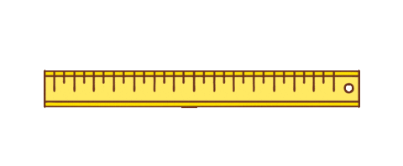

Slide 9
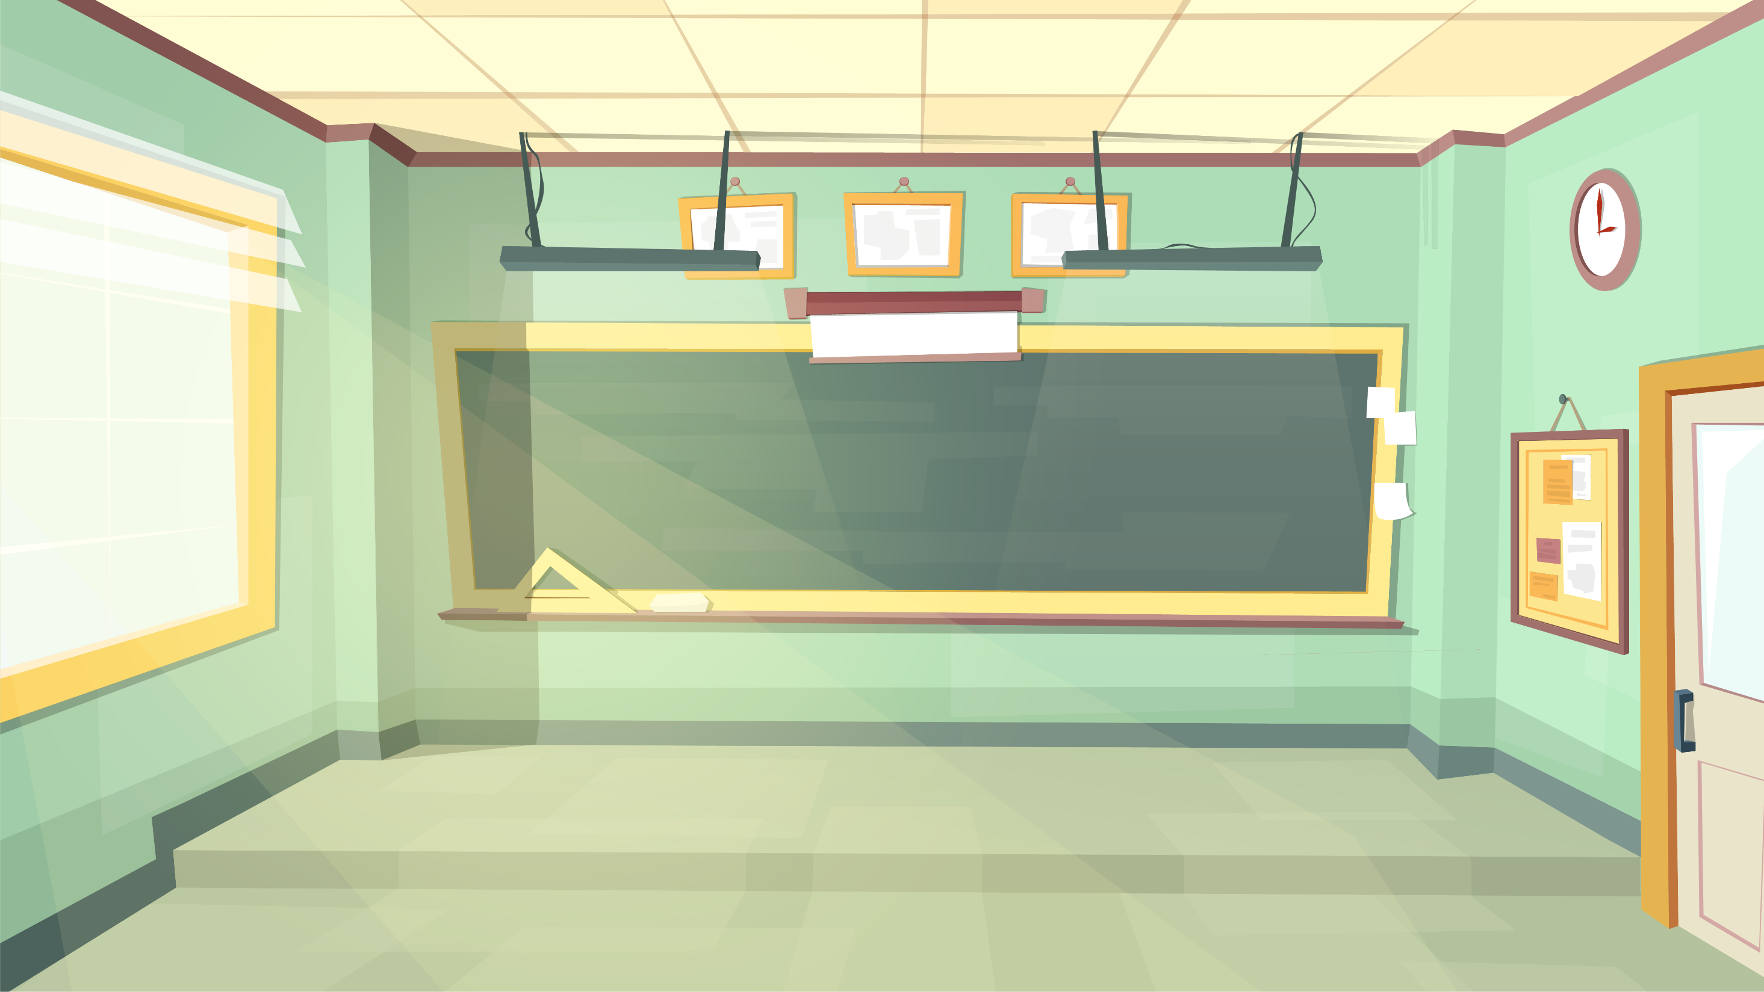

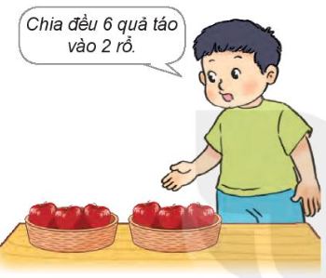
a)
6
2
6 chia 2 được 3, viết 3
6
3
3 nhân 2 bằng 6, 6 trừ 6 bằng 0.
0
Ta nói: 6 : 2 là phép chia hết
Ta viết: 6 : 2 = 3
Đọc là: Sáu chia hai bằng ba
Notes:
Thiết kế: Hương Thảo – tranthao121004@gmail.com

Slide 10
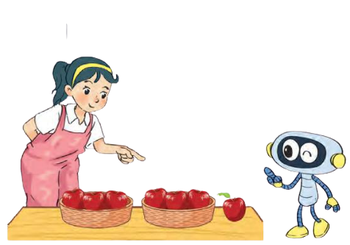
7
2
7 chia 2 được 3, viết 3
b)
6
3
3 nhân 2 bằng 6, 7 trừ 6 bằng 1.
Chia 7 quả táo vào 2 rổ, mỗi rổ 3 quả
1
Ta nói: 7 : 2 là phép chia có dư, 3 là thương và 1 là số dư.
Dư ra 1 quả
Ta viết: 7 : 2 = 3 (dư 1)
Đọc là: Bảy chia hai bằng ba, dư một
Chú ý: Số dư bé hơn số chia

Slide 11
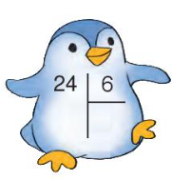

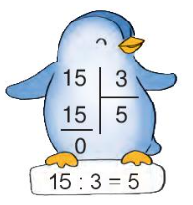
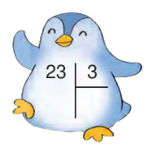
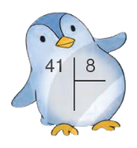
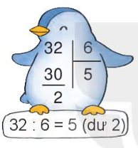
1
Tính

Slide 12








Bắt đầu

Slide 13



Trò chơi gồm 4 câu hỏi trắc nghiệm
Ở mỗi câu hỏi, các em sẽ có thời gian 10 giây để đưa ra đáp án
Cam

Slide 14





Tính: 24 : 6 = ?
Yeahhh,
Chúc mừng bạn
24 6
24
4
Huhu,
chưa chính xác rồi!
Bạn chọn lại nha.
0
4
3

Slide 15
2. Tính: 20 : 5 = ?
Yeahhh,
Chúc mừng bạn
20 5
20
4
Huhu,
chưa chính xác rồi!
Bạn chọn lại nha.
0
4 (dư 1)
4

Slide 16
3. Tính: 41 : 8 = ?
Yeahhh,
Chúc mừng bạn
41 8
40
5
Huhu,
chưa chính xác rồi!
Bạn chọn lại nha.
1
5 (dư 1)
5

Slide 17
4. Tính: 23 : 3 = ?
Yeahhh,
Chúc mừng bạn
23 3
21
7
Huhu,
chưa chính xác rồi!
Bạn chọn lại nha.
2
7 (dư 1)
7 (dư 2)

Slide 18


Cảm ơn các bạn
đã chọn vòng cổ
cho tớ!

Slide 19
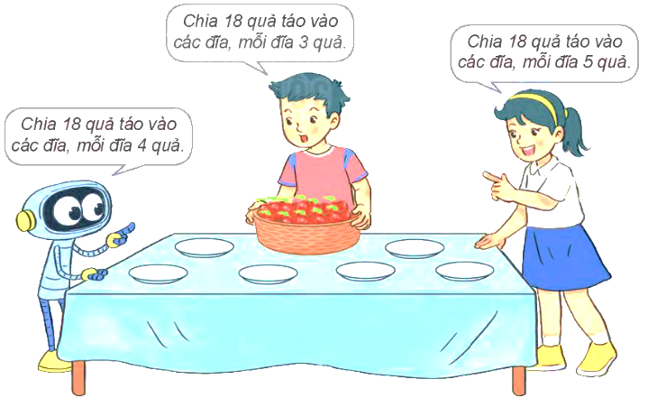

2
Tính
THẢO LUẬN
NHÓM ĐÔI
Cách chia táo của bạn nào cho ta phép chia hết? Cách chia táo của bạn nào cho ta phép chia có dư?

Slide 20

18
4
Cách chia của Rô bốt
Vậy cách chia táo của bạn Rô – bốt và bạn nữ có dư, phép chia của bạn nam cho ta phép chia hết.
16
4
2
18
3
Cách chia của bạn nam
18
6
0
18
5
Cách chia của bạn nữ
15
3
3

Slide 21




CỦNG CỐ
Notes:
Thiết kế: Hương Thảo – tranthao121004@gmail.com

Slide 22

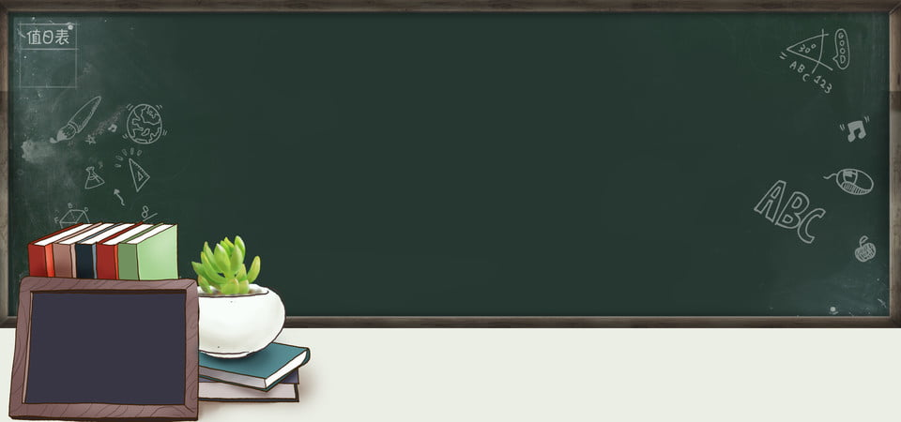

Trong phép chia có dư cho 7 thì số dư lớn nhất là bao nhiêu? Số dư bé nhất là bao nhiêu?

Slide 23

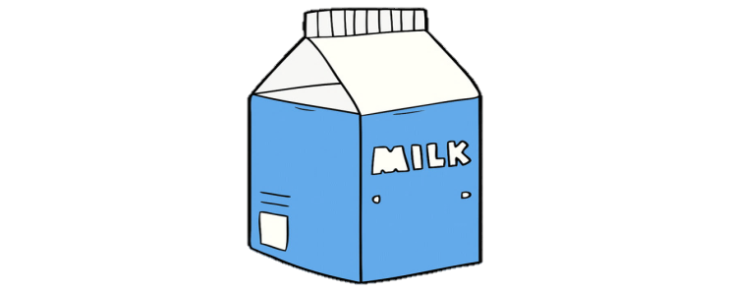
Đáp án: Trong phép chia có dư cho 7 thì số dư lớn nhất là 6. Số dư bé nhất là 1.

Slide 24




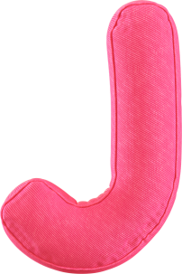






Dặn dò
- Hoàn thành bài còn lại, làm VBT
- Xem trước bài sau: Phép chia hết, phép chưa có dư (T2)
Notes:
Thiết kế: Hương Thảo – tranthao121004@gmail.com

Slide 25

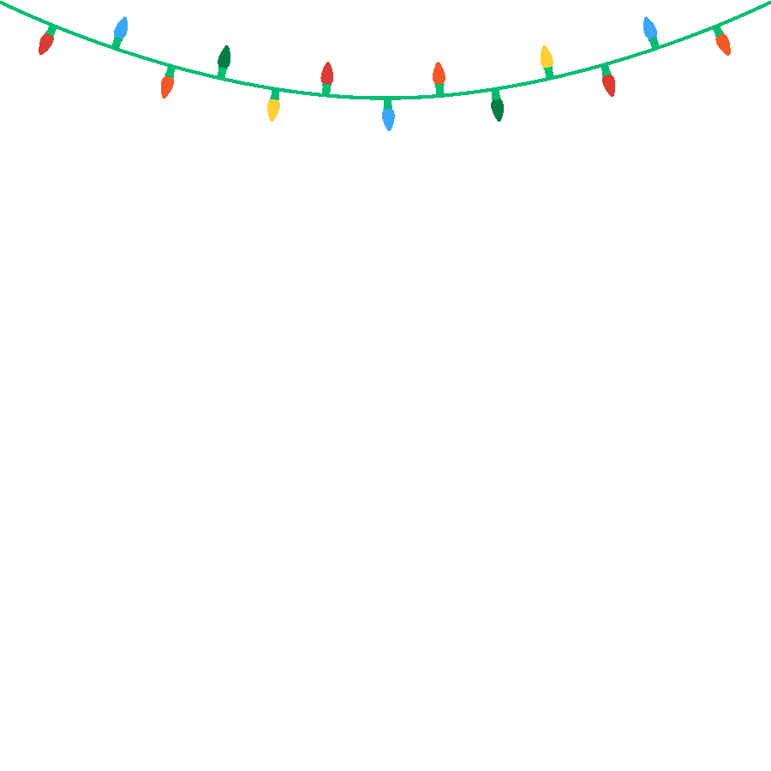
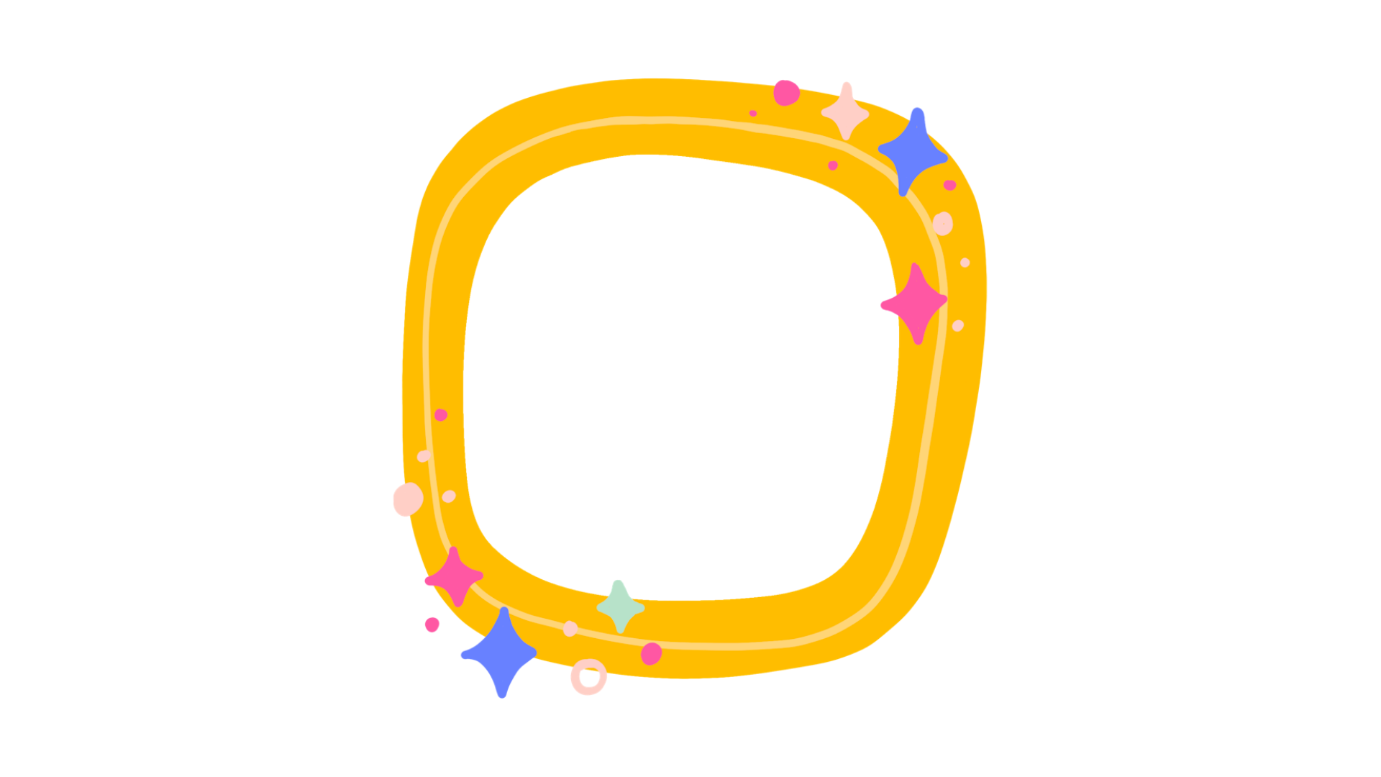
TẠM BIỆT VÀ HẸN GẶP LẠI VÀO TIẾT HỌC SAU

